Slide 1
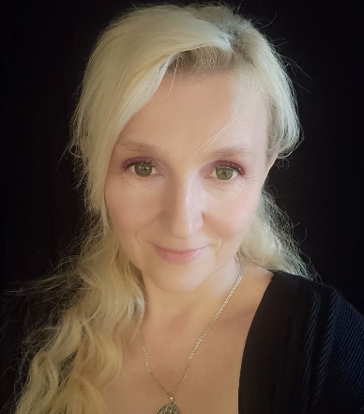
Dr hab. Alicja Krzemińska:
przyrodniczka, ekolożka, geolożka, chemiczka realizująca multidyscyplinarne badania środowiskowe na w rożnych strefach klimatycznych i obszarach badawczych jest pracownikiem Instytutu Geografii i Rozwoju Regionalnego na Wydziale Nauk o Ziemi i Kształtowania Środowiska Uniwersytetu Wrocławskiego. Jej zainteresowania badawcze obejmują szeroki zakres tematyczny od problemów środowiskowych na terenach zalewowych, modelowania zalewów na polderach przepływowych, hydromorfologiczną waloryzację cieków poprzez problemy współczesnych miast w różnych aspektach, tj. przestrzennych, ekologicznych, systemowych (system przyrodniczy miasta) i zielono-błękitnej infrastruktury, usług ekosystemowych oraz śladu wodnego miast. Ważnym elementem jej badań są smart rozwiązania w tkance miejskiej, jak również bioniczne miasta przyszłości i produkcja żywności w tkance miejskiej. Istotnym aspektem jej badań jest krajobraz, który analizuje w ujęciu wieloaspektowym na obszarach miejskich, jak również na terenach postindustrialnych (pokopalnianych, poprzemysłowych, zdegradowanych). Ważnym kierunkiem jej badań są przemiany krajobrazu na terenach Natura 2000 oraz krajobrazy kulturowe i sakralne.

Slide 2
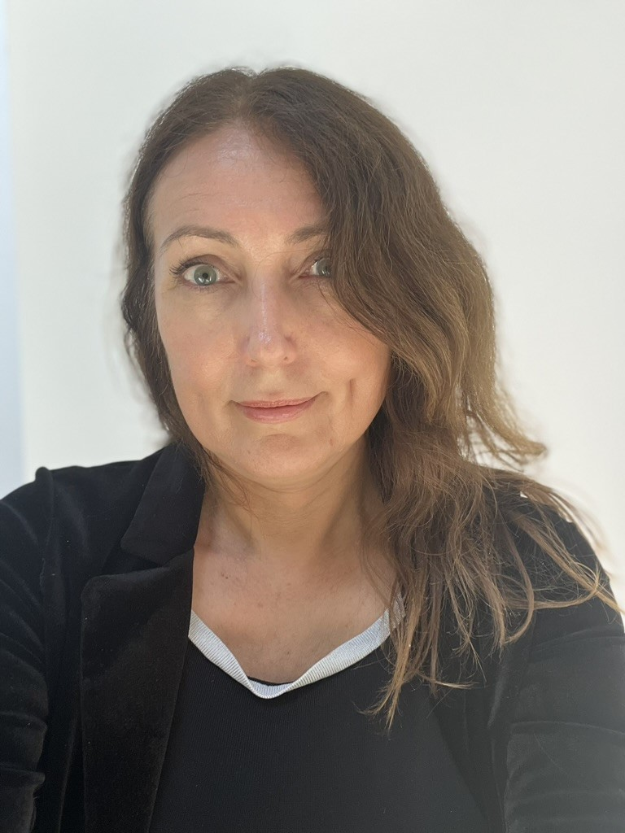
Dr inż. Anna Zaręba:
planista
Dr inż. Anna Zaręba prowadzi interdyscyplinarną działalność naukową związaną z dwiema dyscyplinami, tj. geografia społeczno-ekonomiczna i gospodarka przestrzenna oraz nauki o Ziemi i środowisku. Jest adiunktem na Wydziale Nauk o Ziemi i Kształtowania Środowiska w Uniwersytecie Wrocławskim. Jej badania dotyczą problematyki zagospodarowania przestrzennego miast w kontekście zwiększania ich samowystarczalności poprzez odpowiednie kształtowanie usług ekosystemowych. Interesuje się tematyką zielonych miast, zieloną urbanistyką i zieloną architekturą. Ważnym elementem jej badań jest projektowanie krajobrazu, jest autorką projektów krajobrazowych i uczestniczką konkursów urbanistyczno-krajobrazowych. Anna Zaręba jest również czynnym dydaktykiem prowadzącym zajęcia na studiach polskojęzycznych i międzynarodowych w Uniwersytecie Wrocławskim.

Slide 3
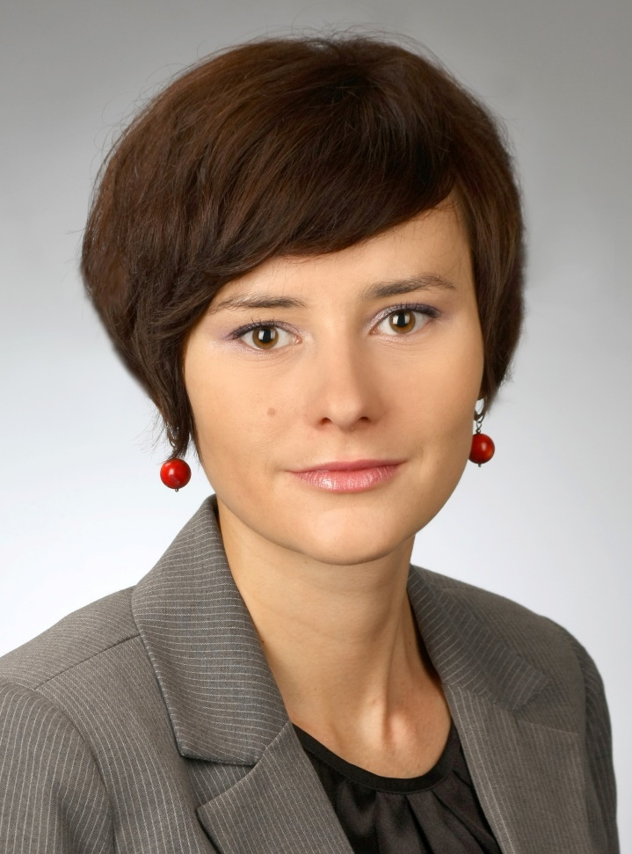
Dr inż. Anna Dzikowska:
Architekt krajobrazu, planista
Jest pracownikiem Instytutu Inżynierii Bezpieczeństwa na Wydziale Nauk o Bezpieczeństwie w Akademii Wojsk Lądowych im. Generała Tadeusza Kościuszki we Wrocławiu. Współpracuje z Instytutem Geografii i Rozwoju Regionalnego na Wydziale Nauk o Ziemi i Kształtowania Środowiska Uniwersytetu Wrocławskiego w ramach realizacji projektów badawczych. Koncentruje swoje zainteresowania naukowe na badaniach krajobrazowych ze szczególnym uwzględnieniem roli elementów sakralnych i miejsc pamięci poległych żołnierzy w przestrzeni (miejskiej i wiejskiej) oraz ich wpływu na budowanie tożsamości miejsca. Interesuje się również tematyką rozwoju terenów zurbanizowanych ze szczególnym uwzględnieniem wpływu systemu przyrodniczego i zielono-błękitnej infrastruktury na kształtowanie struktury miast.

Slide 4
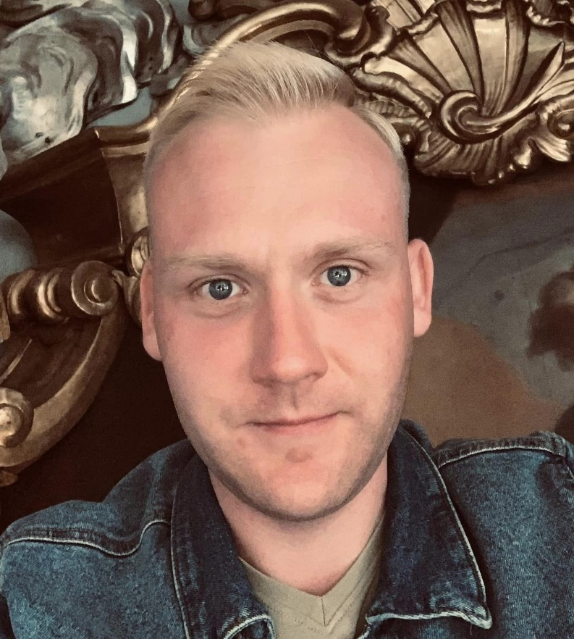
Dr Kamil Pawłowski:
historyk, działacz z zakresu ochrony dziedzictwa kulturowego
Jest pracownikiem Wojewódzkiego Urzędu Ochrony Zabytków we Wrocławiu Delegatura w Wałbrzychu. Zainteresowania badawcze dr Kamila Pawłowskiego koncentrują się przede wszystkim na wieloaspektowej historii Śląska, ze szczególnym uwzględnieniem zagadnień związanych z dziedzictwem kultury materialnej, historią gospodarczą oraz historią kościoła ewangelickiego na Śląsku do 1945 roku. Jest autorem kilku monografii oraz licznych publikacji naukowych oraz popularno-naukowych, pracując także nad edycjami źródłowymi.

